Slide 1
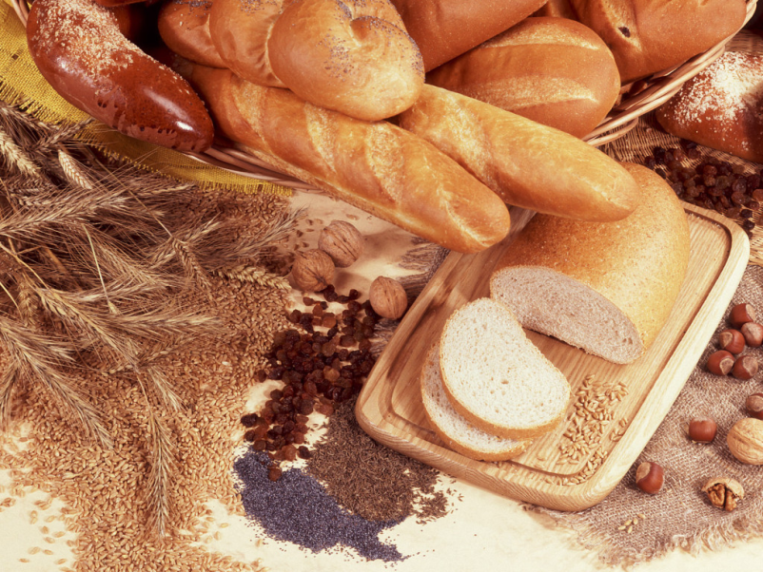
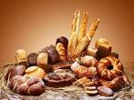
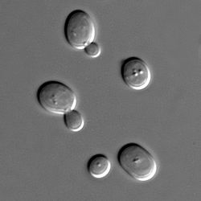

Тема: Дріжджі- одноклітинні гриби

Slide 2
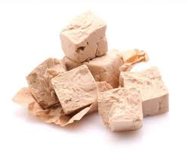
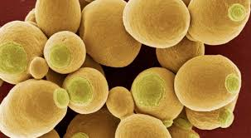
Дрі́жджі — позатаксономічна група одноклітинних грибів, які втратили міцеліальну будову у зв'язку з переходом до проживання у рідких і напіврідких, багатих на органічні речовини субстратах.
Слово «дріжджі» має загальний корінь зі словом «дрижати» — тобто «тремтіти», яке використовувалося при описі спінювання рідини, що часто супроводжує бродіння, здійснюване дріжджами.

Slide 3
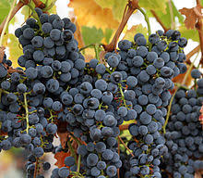
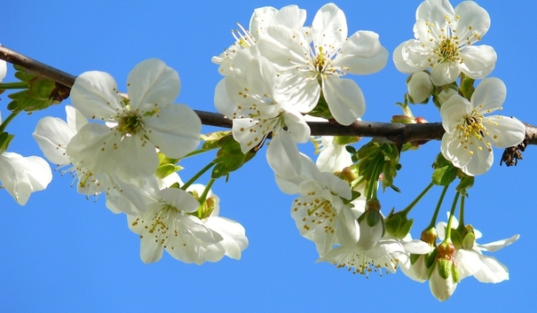
Середовище існування:
Дріжджі можуть мешкати у водоймах, а на суходолі надають переваги місцям, багатим на цукри. Це може бути поверхня плодів і листків, нектар квіток тощо. Небагато представників дріжджів трапляється у ґрунті. Найбільш відомі серед дріжджів - цукрові, або пекарські, дріжджі.

Slide 4

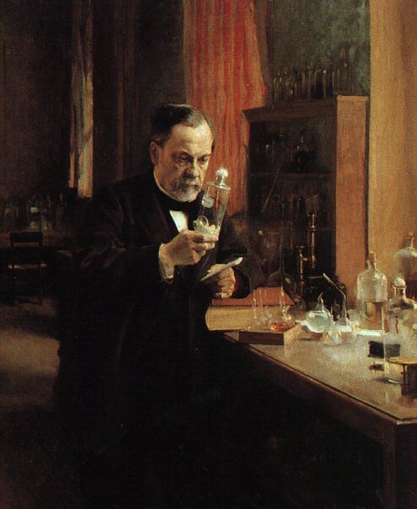
Луї Пастер — вчений, що встановив роль дріжджів у спиртному бродінні

Slide 5
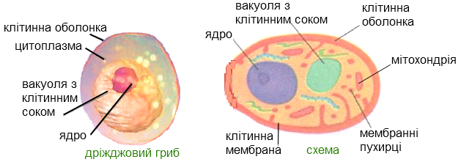
Будова клітини

Slide 6
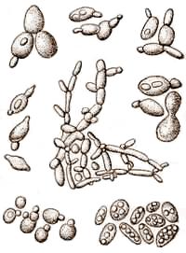
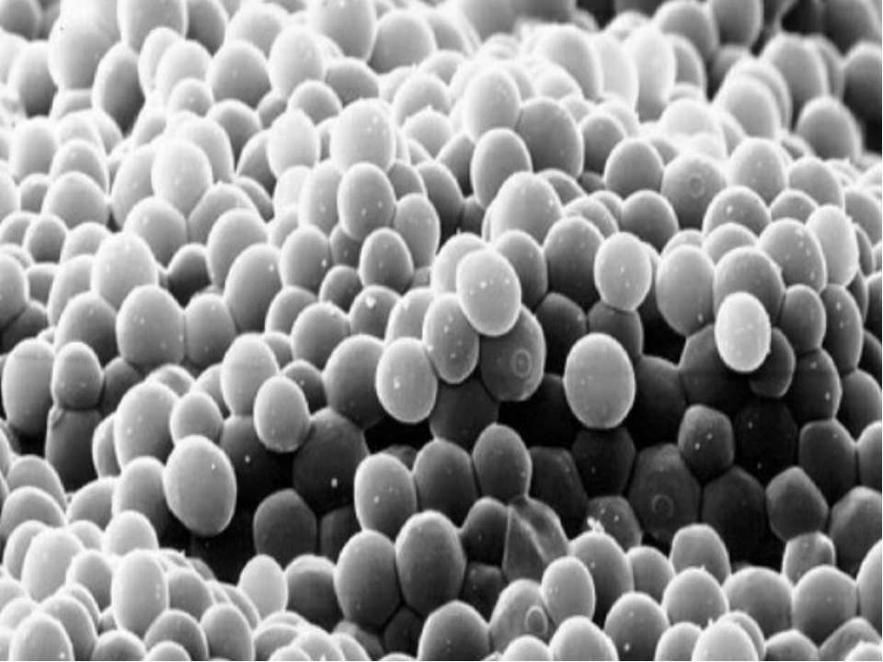
Форми дріжджів

Slide 7
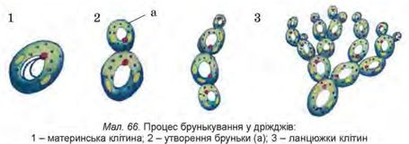
Вегетативне Розмноження

Slide 8
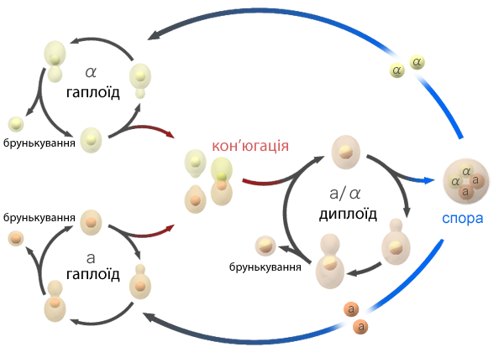
Статеве Розмноження

Slide 9
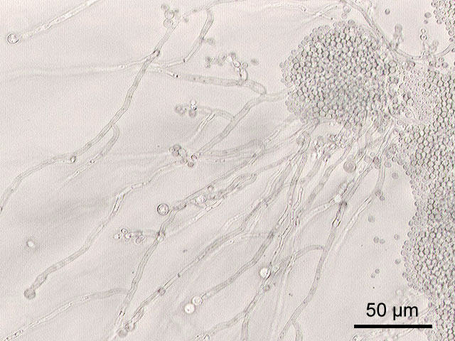
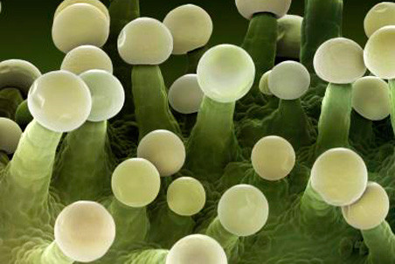

Slide 10


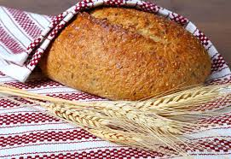
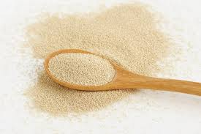
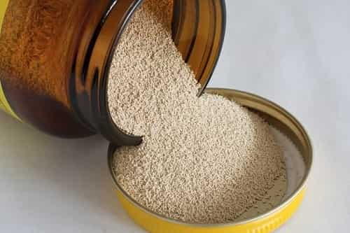
Сучасні використання
Хлібопечення
Виноробство
Пивоваріння і квасоваріння
Харчові і кормові дріжджі
Застосування у медицині

Slide 11
Завдання: Використовуючи матеріали підручника складіть таблицю:
« характеристика корисних та шкідливих дріжджів»
корисні дріжджі | шкідливі дріжджі

Slide 12
Домашнє завдання :
Опрацювати 52 параграф

Slide 13
Інтернет джерела:
https://uk.wikipedia.org/wiki/Дріжджі

